Slide 1
Attention ce sont juste des squelettes pour voir plus ou moins le fonctionnement de mon appli côté Archers, Il faut imaginer que les composants du FrameWork CSS choisi vont remplacés mes éléments

Slide 2
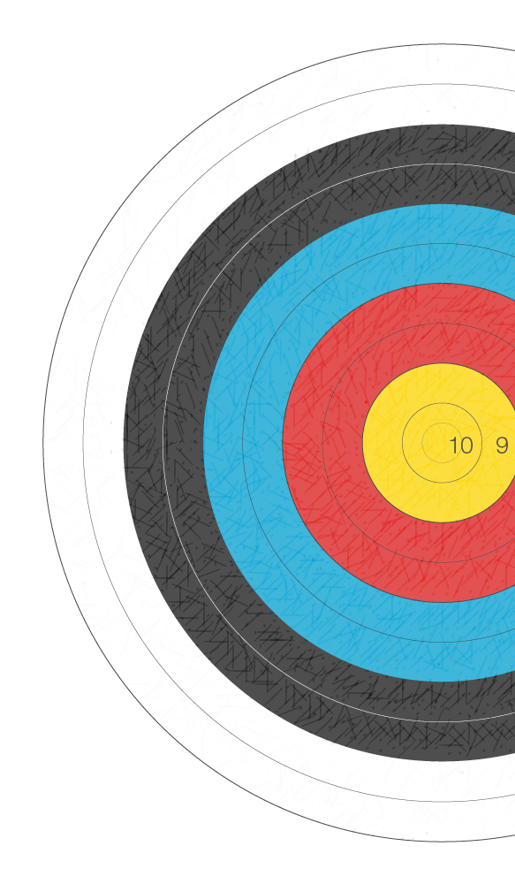
Home (point d’entrée de l’appli) ici en anonyme
localhost:3000/#/
Home
Welcome to Shoot4Stats !!!
Facebook Login
Le boutton “Facebook Login” va taper dans l’API sur /api/login/facebook

Slide 3
localhost:3000/#/dashboard
Mettre firstname du User ici pour montrer qu’il est authentifié
Dashboard Mickael
Titre_Shoot4
Flèches : 60/60
Type of training
At Lausanne, VD
A day ago
Si l’on clique sur un Shoot non terminé, nous renvoie sur la page
Titre_Shoot3
Flèches : 57/60
Type of training
At Lausanne, VD
2 days ago
Du plus récent au plus vieux (charge tous les Shoots de l’utilisateur)
Titre_Shoot2
Flèches : 60/60
Type of training
At Lausanne, VD
3 days ago
Titre_Shoot1
Flèches : 60/60
Type of training
At Lausanne, VD
4 days ago
Go Shooting !
Go Shooting !
Ce boutton amène sur la creation d’un nouveau Shoot
Notes:
Les cartes ne ressembleront pas à ça, en effet si j’utilize le framework CSS Bootstrap elles ressembleront plus

Slide 4
localhost:3000/#/createShoot
Title_NewShoot
Description
Add a Description here
Location
City
Street
Type
Training
Indoor
Outdoor
Nb_Ends
Nb_ArrowsByEnd
Go Shooting !
Begin !
Les cases Nb_Ends et Nb_ArrowsByEnd seront préremplies

Slide 5
localhost:3000/#/editShoot
Go Shooting !
Add !
Ajout des flèches dans les carrés en haut puis après pression boutton Add ! → POST /api/ends
Mets la volée dans le tableau
Fait un GET /api/shoots/id pour avoir les volées déjà faite si le Shoot est déjà entamé

